Slide 1
WK_DEM 시스템
작성자 : 자유시간쿠키맛

Slide 2
History
Num | 작성자 | 내용 | 날짜
1 | 자유시간쿠키맛 | 초안 작성 | 2023 / 10 / 7

Slide 3
DEM 시스템 개요
DEM 시스템 역할
1
주요 특징
챕터(이야기)완료의 보상이 될 주요 요소 중 하나
획득 / 장착을 통해 플레이어의 성장을 도와주는 장치
별도의 코스트(개연성 등)소모 없이 사용할 수 있는 특수 스킬
스킬 사용 시 획득하는 DEM 포인트를 모아서 사용
챕터 진입 이전 커스터마이징 요소
DEM 시스템 / 캐릭터
데우스 엑스 마키나(Deus ex machina)의 각 앞 철자만 따온 이름
데우스 엑스 마키나란? (deus ex machina) 문학 작품에서 결말을 짓거나 갈등을 풀기 위해 뜬금없는 사건을 일으키는 플롯 장치이다. 글자 그대로 풀이하면 "기계 장치로 (연극 무대에) 내려온 신"(god from the machine)이라는 뜻이다. (출처 – 위키백과)
전투 스킬
플레이어 성장 (추후 예정)
기타 컨텐츠 (추후 예정)
전체 흐름
보상으로 획득하는 다양한 캐릭터
챕터 / 세계관 단위
클리어를 통한 보상
고정적인 성장 요소
DEM 캐릭터 획득
및 보유 효과를 통한 성장
장착할 캐릭터 커스터마이징을 통한 성장 선택지
DEM 캐릭터 장착 및
강화를 통한 추가 성장
커스텀한 DEM 캐릭터를 이용한 게임 진행
챕터 및 메인 스토리 진입
전투 내에서 장착한 DEM 캐릭터의 특수 스킬 활용
장착한 DEM 캐릭터의
스킬을 이용한 전투

Slide 4
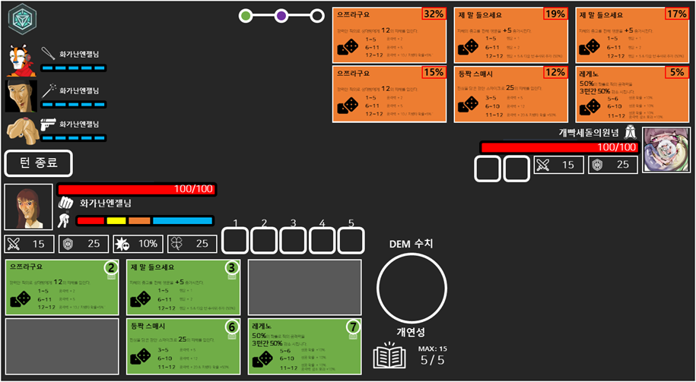


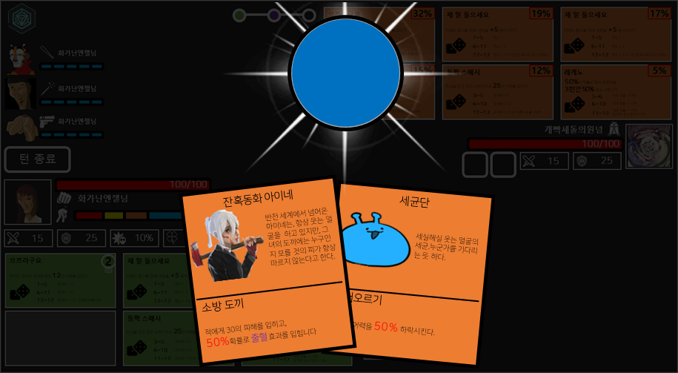
전투 내 DEM 스킬 사용 플로우
스킬 사용 시 DEM 포인트 충전
각 스킬 별 충전 포인트 상이
스킬 사용을 통해 충전되는 게이지
원 안에 충전되는 형태
충전 완료 시 DEM 스킬 사용 가능
충전 완료 및 활성화 이펙트 적용
버튼 터치 시 장착한 DEM 스킬 팝업 창 생성
DEM 스킬 사용 이후 DEM 수치 초기화
사용한 스킬의 효과 적용
DEM 게이지 초기 상태로 복구
DEM 스킬 팝업 창
챕터 진입 이전 자신이 커스텀 한 캐릭터 리스트
각 캐릭터 별 스킬 효과 및 간단한 설정 사항 확인 가능
DEM 캐릭터 상호 작용을 통한 스킬 시전

Slide 5

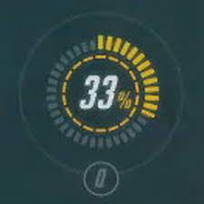
DEM 스킬 – 1 / 전투 화면 내 DEM 스킬 버튼
1
DEM 스킬 버튼
DEM 게이지 표기 및 사용을 위한 버튼
버튼 터치 시 DEM 스킬 팝업 창 생성 - 스킬 사용 조건이 충족되지 않았을 경우에도 동일
충전 연출 방식 추가 예시
1-1
1
1-1

Slide 6
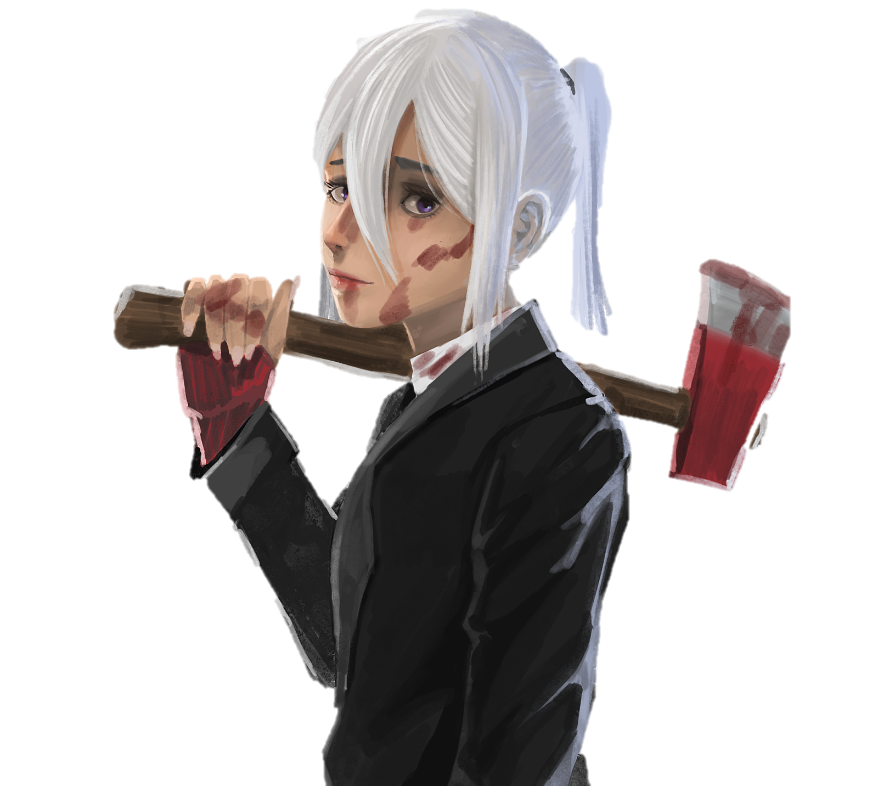

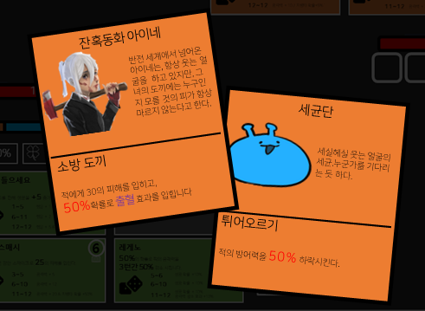
DEM 스킬 – 2 / DEM 스킬 팝업 창
1
DEM 시스템 충전 현황
전투 화면 내 DEM 스킬 버튼의 충전 게이지 정보 - 별도의 % 표기X
캐릭터 / 스킬 리스트 팝업 형태
장착한 DEM 캐릭터의 스킬을 카드 or 슬롯 형태로 리스트 표현
마우스 포인트를 올려둘 경우 해당 슬롯 확대 효과 연출
캐릭터 정보 - 이름 - 이미지 - 설정 정보 - 스킬 이름 - 스킬 효과
1
2
2-1
2-2
2
잔혹동화 아이네
세균단
반전 세계에서 넘어온 아이네는, 항상 웃는 얼굴을 하고 있지만, 그녀의 도끼에는 누구인지 모를 것의 피가 항상 마르지 않는다고 한다.
세실헤실 웃는 얼굴의 세균.누군가를 기다리는 듯 하다.
소방 도끼
적에게 30의 피해를 입히고,
50%확률로 출혈 효과를 입힙니다
튀어오르기
적의 방어력을 50% 하락시킨다.
2_1
2_2
세균단
세실헤실 웃는 얼굴의 세균.누군가를 기다리는 듯 하다.
튀어오르기
적의 방어력을 50% 하락시킨다.

Slide 7
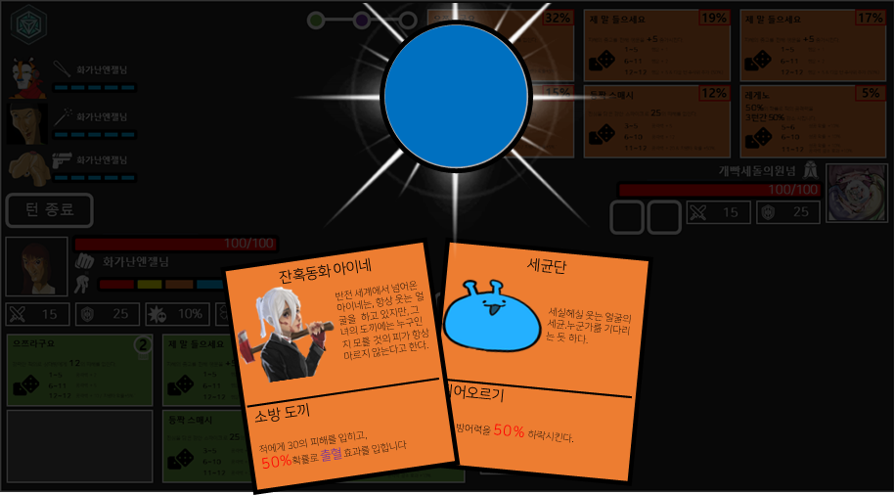
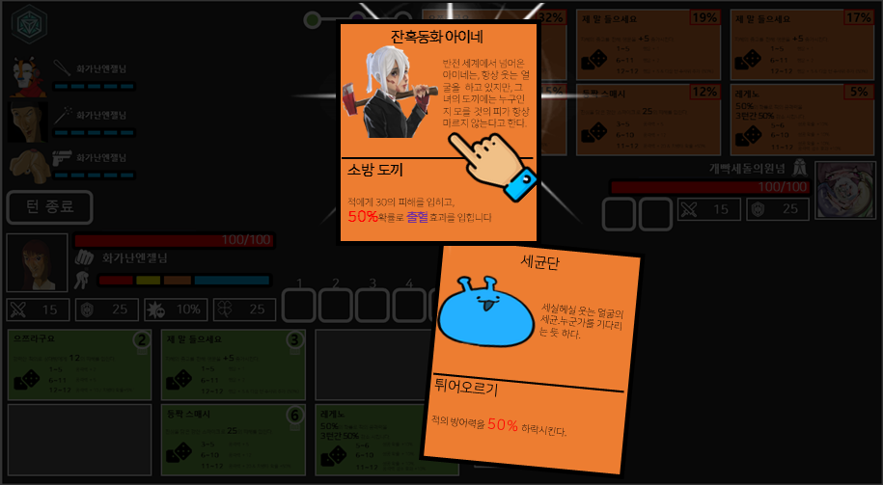
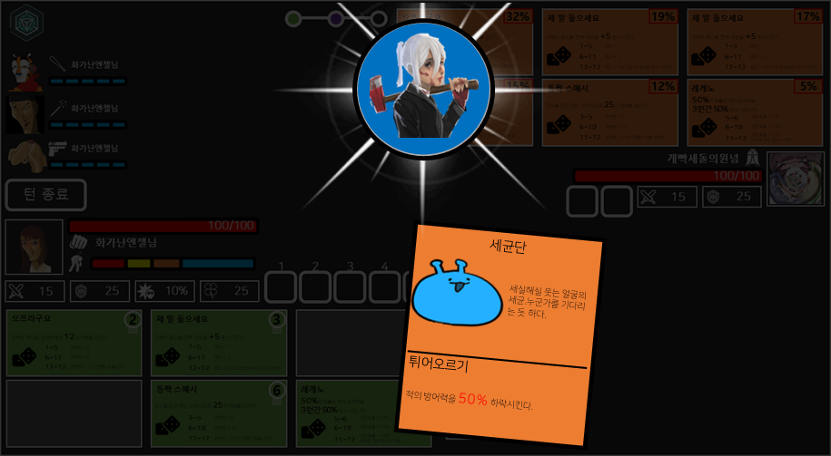
DEM 스킬 – 3 / 스킬 사용 상세 절차
스킬 시전 희망 캐릭터 선택
DEM 캐릭터 클릭을 통한 드래그
DEM 아이콘에 드랍
드래그한 캐릭터 드랍 시 스킬 시전 단계 진입
스킬 효과 적용 및 DEM 게이지 초기화
스킬 시전과 함께, DEM 캐릭터 팝업 창 삭제
스킬 시전 연출
DEM 아이콘에 이미지 흡수

Slide 8
데이터 추가 사항 - 1 / DEM 속성 및 스킬 별 DEM 충전량
1
BattleSkill 테이블 내 칼럼 추가
DEMChargeRate - 스킬 시전 시 충전되는 DEM 수치
Global 테이블 내 칼럼 추가
DEM - DEM 스킬 발동을 위한 DEM 게이지 총량 - 스킬 당 DEM 수치 획득을 통해 해당 수치 도달 시 DEM 스킬 발동
2
1
2

Slide 9
데이터 추가 사항 - 2 / DEM 캐릭터 (캐릭터 / 스킬)
1
엑셀 파일 추가 - DEMCharacter.xlxs
DEM 시스템 내 적용될 데이터 엑셀
전투 시스템 내 적용 칼럼 - ID / 해당 캐릭터 고유 ID - Name / GameText 연동 ID - DEMCharacterIlust / 적용 파일명 - DEMSkill / BattleSkill 연동 ID
성장 관련 테스트 데이터 - HP / 플레이어 체력 증가량 - Defence / 플레이어 방어력 증가량 - CriticalRate / 플레이어 치명타율 증가량 - Luck / 플레이어 행운 증가량
1
잔혹동화 아이네
세균단
반전 세계에서 넘어온 아이네는, 항상 웃는 얼굴을 하고 있지만, 그녀의 도끼에는 누구인지 모를 것의 피가 항상 마르지 않는다고 한다.
세실헤실 웃는 얼굴의 세균.누군가를 기다리는 듯 하다.
소방 도끼
적에게 30의 피해를 입히고,
50%확률로 출혈 효과를 입힙니다
튀어오르기
적의 방어력을 50% 하락시킨다.

Slide 10
DEM 카드 – 구성 및 레이아웃
세균단
세균단
세균단
세실헤실 웃는 얼굴의 세균.누군가를 기다리는 듯 하다.
세실헤실 웃는 얼굴의 세균.누군가를 기다리는 듯 하다.
세실헤실 웃는 얼굴의 세균.누군가를 기다리는 듯 하다.
스킬 정보
보유 효과
장착 효과
튀어오르기
적의 방어력을 50% 하락시킨다.
기본 효과
방어력 +10
해금 효과
체력 +5 (재화 1 필요)
시작 기력 +10 (재화 1필요)
기본 효과
공격력 +5
해금 효과
1. 주사위 슬롯 +1 (재화 2필요)
2. 행운 + 5 (재화 1 필요)
슬라이드 상호 작용을 통한 정보 변경
스킬 정보 / 보유 효과 / 장착 효과 구분

